Slide 1
摂津市の中長期財政シミュレーション
本シミュレーションでは、令和６年度決算をベースに15年間の推計を実施
推計にあたっては、国立社会保障・人口問題研究所の人口推計や「中長期の経済財政に関する試算」（内閣府）で示された経済成長率など現時点で見込むことができる条件を前提に推計
なお、本推計は不確定要素を多く含んでおり、将来に向かって相当の幅をもってみていただく必要がある

Slide 2
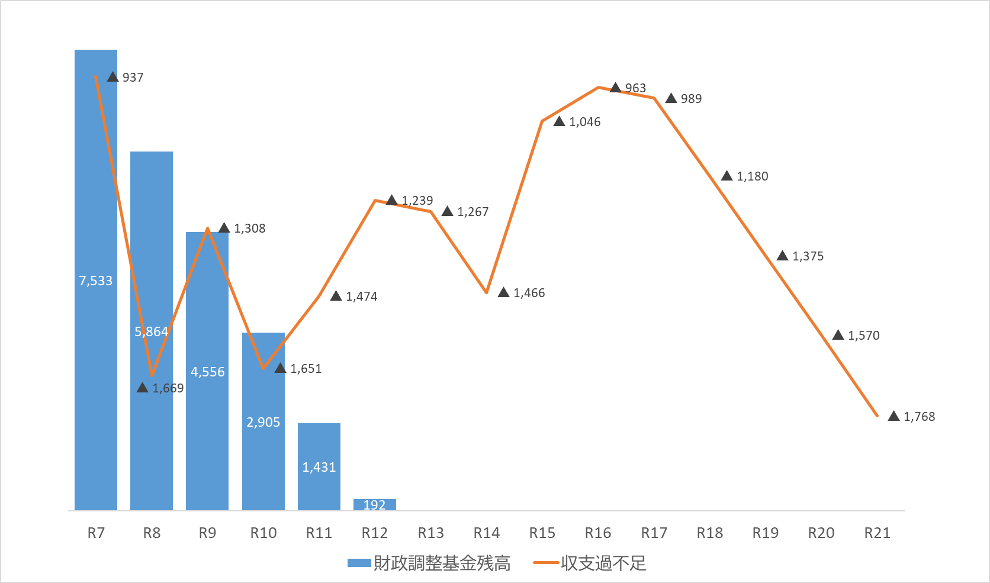
１．収支と財政調整基金残高の見通し
（単位：百万円）

Slide 3
２．シミュレーション結果の詳細
（単位：百万円）
※歳入の「繰入金」について、令和６年度以降は財政調整基金からの繰入れは含んでいない
※特定目的基金は、減債基金やふるさと基金以外の全ての基金を計上

Slide 4
3．推計方法
 | 主な費目 | 考え方
歳入 | 市町村税 | 人口・経済成長率と連動
 | 地方交付税 | 直近の実績に各年度の扶助費、繰出金の増加分を加算
 | 国・府支出金 | 歳出と連動
 | 地方債 | 歳出と連動
 | 交付金・譲与税等、諸収入（使用料・手数料、財産収入、寄附金など） | 直近の実績を据え置き ※地方消費税交付金、法人事業税交 付金のみ経済成長率と連動
 | 繰入金 | 特目基金からの繰入金を ☑ 見込む □ 見込まない
 | 主な費目 | 考え方
歳出 | 人件費 | 直近の実績に賃金上昇の影響を反映
 | 扶助費 | 直近の実績の伸びを反映
 | 補助費等、 物件費 | 直近の実績の伸び、物価上昇の影響を反映
 | 建設事業費 | 次のいずれかによる □ 直近の実績に物価上昇率を乗じた額をベースとし、 大規模事業を個別に積み上げる ☑ 団体の計画値を用いる
 | 公債費 | 既発分は団体による推計 新発分は歳入の地方債と連動
 | 繰出金 | 国保特会と後期高齢特会は人口と連動 介護特会は府全体の介護給付費総額の推計値と連動 公営企業は直近の実績を据え置き

